Slide 1
Ortaöğretim kurumları ödül ve disiplin yönetmeliği

Slide 2
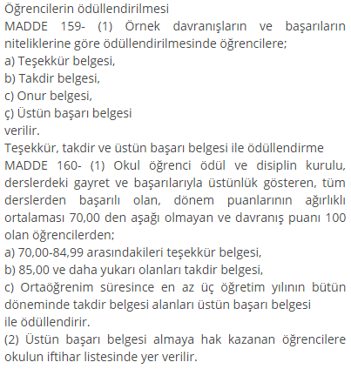

ÖDÜLLENDİRME

Slide 3
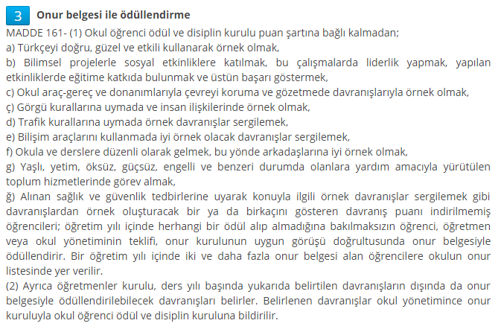
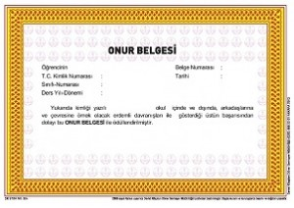

Slide 4
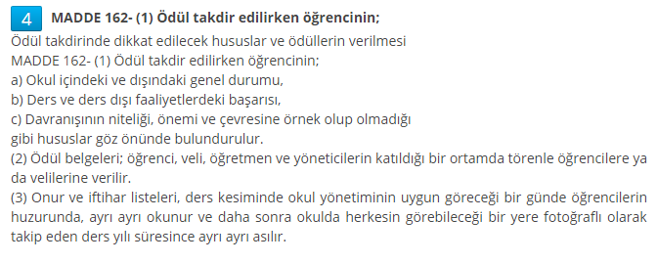


Slide 5

DİSİPLİN CEZALARI

Slide 6



Slide 7



Slide 8
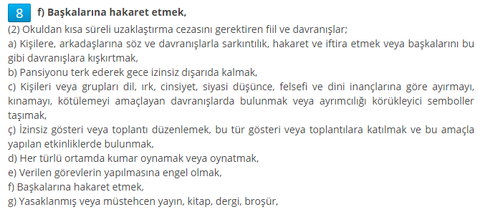


Slide 9



Slide 10



Slide 11
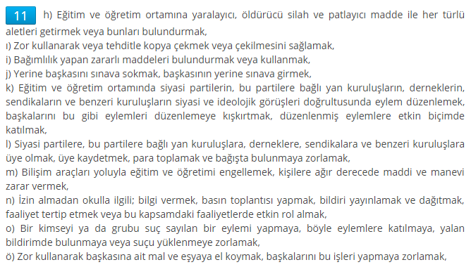


Slide 12
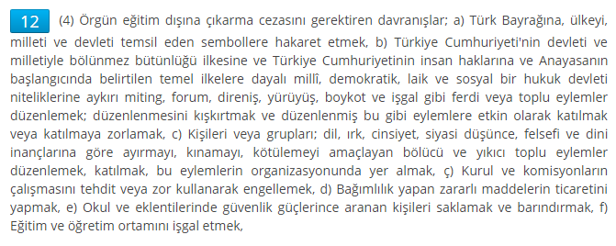


Slide 13
